Slide 1
ÁREA DE PRISMAS Y CILINDROS
Profesora: Patricia Mena Catalán

Slide 2
¿QUÉ ES UN PRISMA?
Un prisma es un poliedro que tiene dos caras iguales y paralelas llamadas bases y sus caras laterales son paralelogramos.

Slide 3
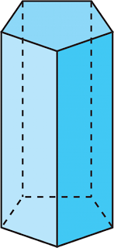
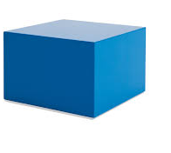
Algunos ejemplos de prismas

Slide 4
Prisma de base pentagonal
Tiene 2 caras basales pentagonales y 5 caras laterales rectangulares

Slide 5
Prisma de base triangular
Tiene 2 caras basales triangulares y 3 caras laterales rectangulares

Slide 6
Prisma de base cuadrada
Tiene 2 caras basales cuadradas y 4 caras laterales rectangulares

Slide 7
Área de un Prismaá
En términos generales, el área total de superficie de un prisma es: la suma de las áreas de sus caras laterales y sus dos bases.

Slide 8
El Cilindro
Es un cuerpo geométrico generado al girar uno de los lados del rectángulo.

Slide 9
Red del cilindro

Slide 10
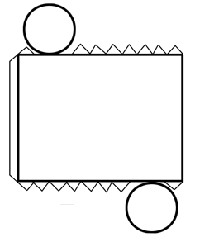
ÁREA DE UN CILINDRO
Si observamos la red de este cuerpo geométrico, podríamos decir con seguridad que:
Área cilindro = Área rectángulo + 2 veces el área del círculo

Slide 11
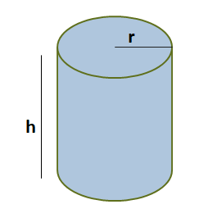
ÁREA DEL CILINDRO
Finalmente llegamos a la fórmula:

Slide 12
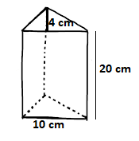
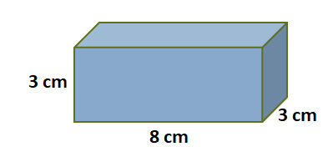
EJERCITA
I) Encuentra el área de los siguientes prismas
1) 2)

Slide 13
SOLUCIONES
1) A = 114 cm² 2) A = 640 cm²

Slide 14
II) Encuentra el área de los siguientes cilindros
1) h = 12 cm,; r = 2 cm 2) h = 22 cm.
r = 8 cm

Slide 15
SOLUCIONES
1) A = 175,84 cm² 2) A = 1.507,2 cm²

Slide 16
ESO ES TODO POR AHORA
Espero que les haya servido

